Slide 1
Konsep Analisis Bisnis dan Informasi
Pertemuan #1
Dunia Satu Keluarga

Slide 2
Kemampuan akhir yang diharapkan
Anda dapat menjelaskan konsep dan kemampuan analisis bisnis dan informasi dalam lingkungan kerja
Dunia Satu Keluarga

Slide 3
Topik bahasan
Mengapa analisis bisnis ?
Pengembangan analisis bisnis
Ruang lingkup pekerjaan analisis bisnis
Peran dan tanggung jawab seorang analis bisnis
Bisnis model analisis
Profesionalisme analisis bisnis
Analisis bisnis untuk masa depan
Dunia Satu Keluarga

Slide 4
Analisis bisnis
Dunia Satu Keluarga

Slide 5
Solusi yang tepat apa ya ???
SESUAI
Bisnis saya butuh apa biar
bisa jadi besar ???
Dunia Satu Keluarga

Slide 6
Analisis bisnis
Sebuah disiplin yang mempelajari kesesuaian antara kebutuhan bisnis dan solusi perubahan bisnis.
Solusi bisa berupa:
pengembangan sistem informasi baru atau perbaikannya,
perubahan pada beberapa bidang seperti proses bisnis dan peran pekerjaan.
Dunia Satu Keluarga

Slide 7
Asal mula analisis bisnis
Sistem informasi yang dapat meningkatkan operasi bisnis dan pengambilan keputusan manajemen.
Model bisnis baru untuk menjangkau pelanggan dan pemasok, serta mendukung operasi global.
Ketiadaan sistem informasi membuat organisasi kehilangan peluang keunggulan bersaing (competitive advantage).
Dunia Satu Keluarga

Slide 8
Alasan perkembangan analisis bisnis
Model bisnis alih kelola, masalah komunikasi dengan pihak lain sehingga perlu ada orang yang bisa berkomunikasi perihal masalah bisnis dalam pengembangan sistem IT
Keunggulan bersaing melalui penggunaan IT, kebutuhan bisnis mendorong pengembangan sistem IT, penerapan sistem IT harus disertai perubahan bisnis, kebutuhan sistem IT harus jelas dan tepat
Perubahan bisnis yang sukses, perlu ada orang yang memahami akar permasalahan, isu yang perlu diselesaikan, dan memberi solusi yang sesuai dengan kebutuhan bisnis
Dunia Satu Keluarga

Slide 9
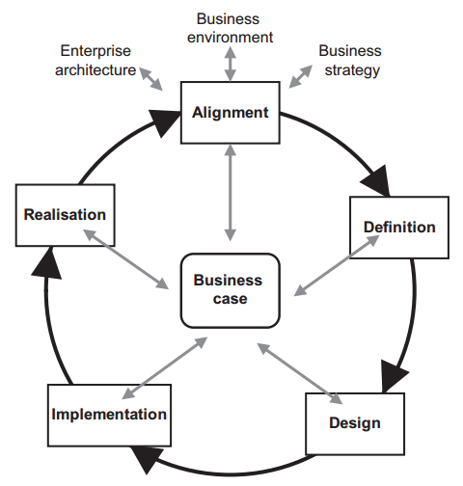
Siklus hidup perubahan bisnis
Dunia Satu Keluarga

Slide 10
Mendukung perubahan bisnis
Membuat petunjuk prosedur dan petunjuk pengguna;
Melatih staf bisnis untuk penggunaan proses dan sistem IT yang baru;
Menentukan peran kerja dan menulis deskripsi kerja;
Menyediakan dukungan terus saat staf bisnis mulai beradaptasi dengan “proses bisnis” yang baru
Dunia Satu Keluarga

Slide 11
Arti penting Analis Bisnis
Organisasi membutuhkan bantuan …
untuk mengimplementasi sistem informasi yang memberikan keunggulan bersaing dan biasanya sulit diraih,
dalam menemukan solusi tepat untuk masalah dan peluang bisnis, di mana terkadang IT bukan satu-satunya solusi,
dari seorang Analis Bisnis sebagai konsultan internal.
Dunia Satu Keluarga

Slide 12
Lingkup kerja analisis bisnis
Dunia Satu Keluarga

Slide 13
Lingkup aktifitas analisis
Analisis dan definisi strategi
Analisis bisnis
Analisis sistem IT
Dunia Satu Keluarga

Slide 14
# Analisis strategi
Analis Bisnis harus:
paham strategi bisnis organisasi, karena pekerjaannya mendukung eksekusi strategi.
merancang dan merekomendasikan taktik (solusi proses dan sistem IT) untuk mencapai tujuan dan strategi bisnis.
mempertimbangkan penggunaan IT untuk meningkatkan bisnis dan peluang yang ditawarkan teknologi.
memberi saran penggunaan teknologi untuk mendorong perubahan bisnis.
Dunia Satu Keluarga

Slide 15
# Analisis sistem IT
Pekerjaan Analis Sistem:
bertanggung jawab menganalisa dan menentukan kebutuhan sistem IT secara detil sebagai dasar evaluasi pembelian paket software atau pengembangan sistem IT.
melibatkan penggunaan teknik seperti pemodelan data dan pemodelan proses/fungsi.
Hasil dari analisis sistem adalah penjelasan mengenai data apa yang akan disimpan pada sistem IT, proses apa yang diterapkan pada data, dan bagaimana user interface akan beroperasi.
Dunia Satu Keluarga

Slide 16
# Analisis bisnis
Analis Bisnis menginvestigasi sistem bisnis di mana peningkatan diperlukan, tetapi lingkup dan fokus peningkatan ini sangat bervarisi.
Sebuah masalah dan solusi yang telah diidentifikasi dan ditentukan ternyata lebih luas dari yang diperkirakan dan solusinya tidak bisa mengatasi seluruh isu yang ada.
Analis Bisnis harus mempertimbangkan seluruh aspek seperti proses, sistem IT, peran pekerjaan, keahlian dan sumberdaya lain yang dibutuhkan untuk meningkatkan situasi.
Analis Bisnis membutuhkan teknik-teknik yang dibutuhkan untuk peningkatan sistem bisnis seperti analisis stakeholder, pemodelan proses bisnis, dan rekayasa kebutuhan.
Dunia Satu Keluarga

Slide 17
Analis Bisnis >< Analis Sistem
Analis Bisnis bertanggung jawab mempertimbangkan pilihan-pilihan untuk mengatasi masalah atau peluang bisnis;
Sedangkan Analis Bisnis IT atau Analis Sistem, bekerja dalam lingkup untuk menentukan dan mempertimbangkan pilihan solusi IT.
Dunia Satu Keluarga

Slide 18
Analis bisnis: peran & tanggungjawab
Dunia Satu Keluarga

Slide 19
Tanggung jawab utama
Menginvestigasi sistem bisnis,
Mengevaluasi tindakan,
Mendokumentasi kebutuhan bisnis,
Menjabarkan kebutuhan.
Dunia Satu Keluarga

Slide 20
1# Investigasi sistem bisnis
… untuk mendapat pandangan menyeluruh terhadap sebuah situasi dan keterkaitan antar elemen;
Hal-hal yang dilakukan antara lain adalah memeriksa:
Elemen struktur organisasi,
Isu pengembangan karyawan,
Proses yang berjalan saat ini,
Sistem IT.
Dunia Satu Keluarga

Slide 21
Model POPIT
Organi-
zation
People
Information & Technology
Process
Dunia Satu Keluarga

Slide 22
2# Evaluasi tindakan
… untuk meningkatkan operasi sistem bisnis organisasi.
Hal-hal yang dilakukan meliputi pemeriksaan:
Struktur organisasi,
Kebutuhan pengembangan karyawan.
… untuk memastikan kesesuaian dengan:
Rancangan ulang proses,
Pengembangan sistem IT.
Dunia Satu Keluarga

Slide 23
3# Dokumentasi kebutuhan bisnis
… untuk dukungan sistem IT yang menggunakan standar dokumentasi yang layak.
Dunia Satu Keluarga

Slide 24
4# Penjabaran kebutuhan
… untuk para pengguna (user) dalam bisnis, selama masa pengembangan sistem.
Dunia Satu Keluarga

Slide 25
Peran utama Analis Bisnis
Sebuah peran pembina (advisor) yang memiliki tanggung jawab untuk menginvestigasi dan menganalisis situasi bisnis, mengidentifikasi serta mengevaluasi pilihan-pilihan untuk meningkatkan sistem bisnis, menjabarkan dan menentukan kebutuhan, serta memastikan implementasi yang efektif dan penggunaan sistem informasi sejalan dengan kebutuhan bisnis.
Dunia Satu Keluarga

Slide 26
Peran tambahan Analis Bisnis
Implementasi strategi – Analis Bisnis bekerja dengan Manajemen senior untuk membantu menentukan sistem bisnis yang paling efektif untuk implementasi strategi bisnis.
Produksi kasus bisnis – Analis Bisnis senior biasanya melakukannya dengan bantuan dari ahli keuangan (finance).
Realisasi manfaat – Analis Bisnis melakukan tinjauan pasca-implementasi, memeriksa manfaat yang dinyatakan dalam kasus bisnis dan mengevaluasi apakah manfaat telah tercapai. Tindakan untuk mencapai manfaat bisnis juga diidentifkasi dilakukan oleh Analis Bisnis.
Spesifikasi kebutuhan IT – biasanya menggunakan standar teknik pemodelan seperti pemodelan data atau pemodelan use case
Dunia Satu Keluarga

Slide 27
Mengapa Analis Bisnis diperlukan?
Akar masalah bukan gejala/tanda-tanda
Peningkatan bisnis bukan perubahan IT
Pilihan-pilihan bukan solusi
Layak sesuai kebutuhan bukan memenuhi semua permintaan
Perubahan bisnis menyeluruh bukan sekedar definisi kebutuhan
Negoisasi bukan menghindari
Dunia Satu Keluarga

Slide 28
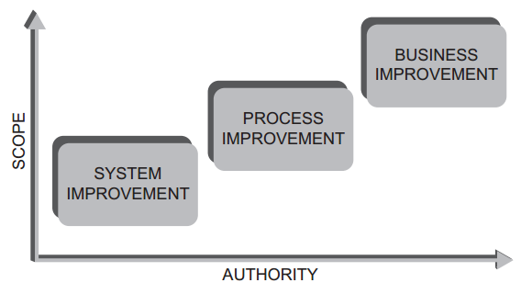
Model Business Analysis Maturity
Dunia Satu Keluarga

Slide 29
Diskusi & penutup
Dunia Satu Keluarga

